Slide 1

Concert d’à côté
ANGERVIL Cassandra
DOGAN Serdar
SAID Kader
N’DIAYE Abdoulaye

Slide 2

PLAN
Concert d’à côté
Gestion de projet
Développement
Next step

Slide 3
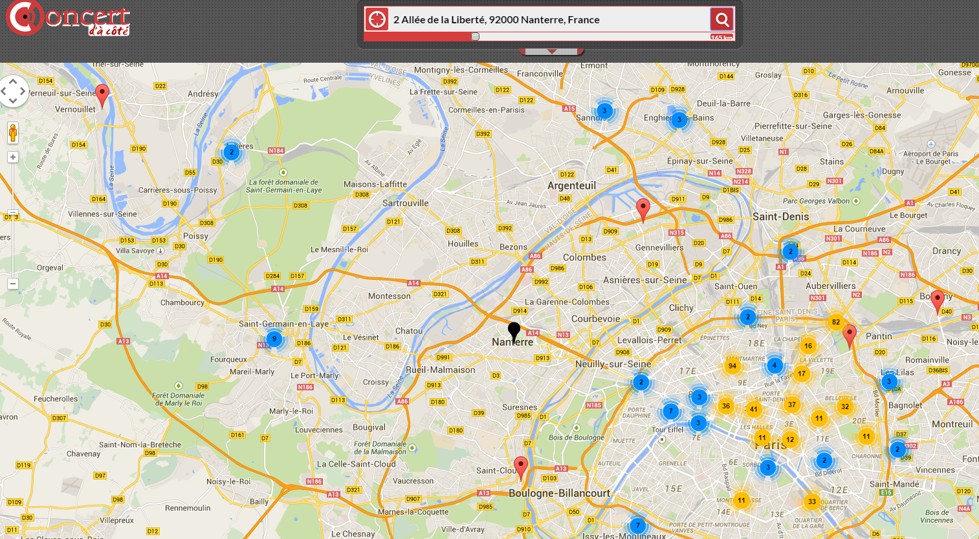
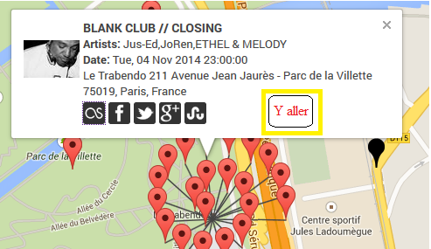
Concert d’à côté
Objectifs :
Localiser des concerts proche de l’utilisateur.
Proposer plusieurs fonctionnalités (infos sur le concert)
Adapter sur mobile (application mobile)

Slide 4
Gestion de projet
Spécifications fonctionnelles
Environnement technique installé
Macro-planning
Suivi de gestion de projet (Trello)
Planning détaillé
Maquettes

Slide 5
Développement
Backend
Possibilité d’ajouter les concerts du RIJ
Plot vert
Filtre concerts RIJ
Mise en ligne du site et la base de données (http://concert-da-cote.herokuapp.com/)

Slide 6
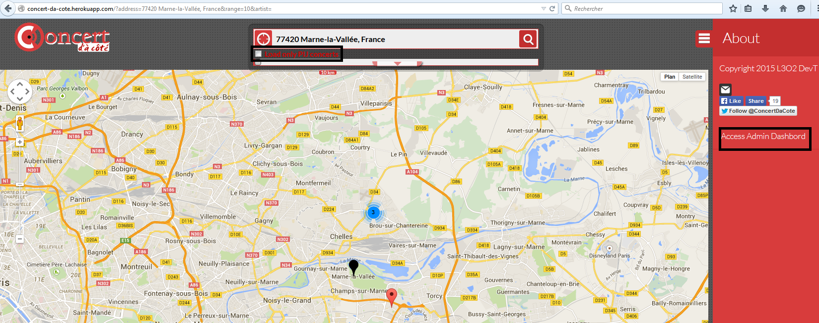
Home Page

Slide 7
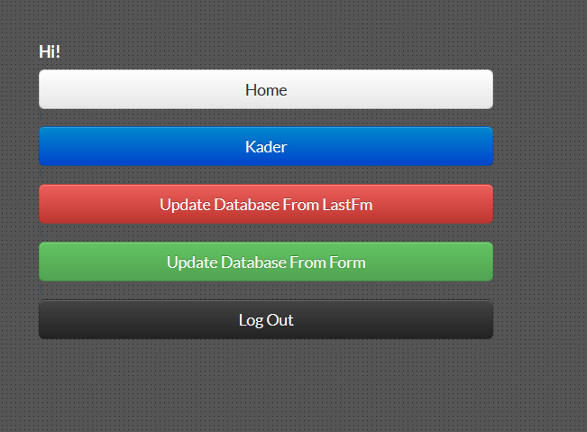
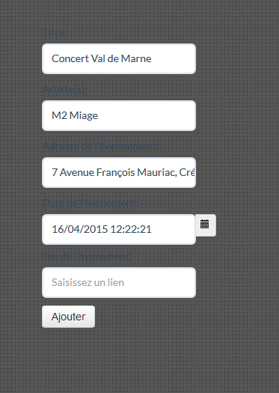
Espace admin

Slide 8
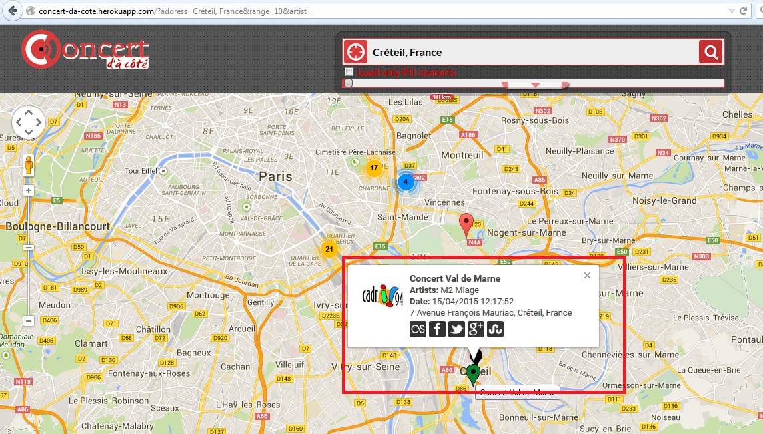
Retour Home

Slide 9
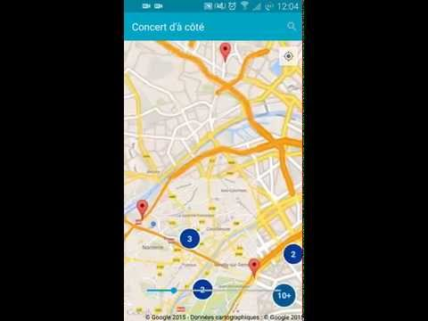
Développement
Application mobile
Ajout de la map
Communication entre l’application et le serveur
Affichage des concerts

Slide 10
Next Step
Ajout des fonctionnalités (filtres de recherche, etc..) sur l’appli
Ajout de l’interface de gestion des concerts RIJ (suppression d’un concert,etc)
Déploiement de l’application sur Play Store

